Slide 1
TEHNOLOGIJA ZAVARIVANJA
Univerzitet u Novom Sadu
Fakultet tehničkih nauka
Departman za proizvodno mašinstvo
Katedra za materijale i tehnologije spajanja
Doc.dr Sebastian Baloš

Slide 2
Specijalni postupci zavarivanja
Kovačko
Pod troskom
Aluminotermijsko
Livačko
Električnom indukcijom
Ultrazvukom
Elektronskim snopom
Laserom
Eksplozijom
Difuzijom
Hladno

Slide 3
Kovačko zavarivanje
Najstariji postupak zavarivanja pritiskom i zavarivanja uopšte
Zagrevanje na 1100-1300ºC (u peći ili gorionikom) a zatim kovanje (ručno ili mašinski)
Dobra mogućnost zavarivanja čelika do 0,7% C i niskougljeničnih čelika
Potrebno postići što veću površinu šava.
Nedostatak – mala produktivnost

Slide 4
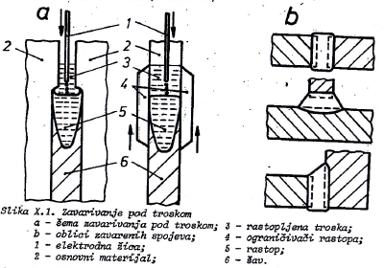
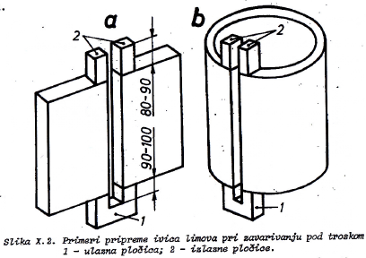
Zavarivanje pod troskom
Zavarivanje masivnih elemenata u vertikalnom položaju.
Elektrodna žica se dodaje kroz trosku (dobijenu od praha) i popunjava se razmak između elemenata:

Slide 5
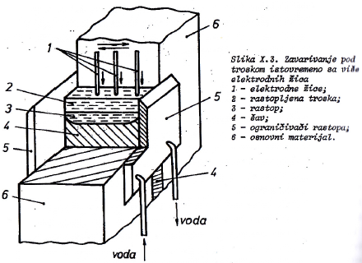
Specifičnosti:
Potrebni su ograničavači sa donje strane i bočnih trana kako rastop ne bi iscureo
15-30x manji utrošak praha u odnosu na EPP
Mogućnost zavarivanja sa više elektroda istovremeno i sa tečnim hlađenjem ograničavača
Obavezna normalizacija
nepovoljne livene
strukture šava

Slide 6
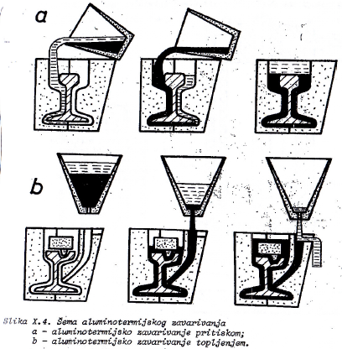
Aluminotermijsko zavarivanje
Izvor toplote je egzotermna reakcija praha Al i fero-feri oksida (Fe₃O₄) po formuli:
Postoje dve vrste ovog
postupka:
Sa pritiskom (prvo se sipa
troska (Al₂O₃), a posle tečni
metal (Fe)-bez razmaka
Sa topljenjem (prvo se kroz
dno sipa tečni metal, a
potom troska):
- sa 10-12 mm razmaka,
- pogodno za terenski rad
*Namena: za zavarivanje šina

Slide 7
Livačko zavarivanje
Upotreba tehnologije livenja za zavarivanje.
Elementi koji se zavaruju se obuhvate kalupom (čelik, liv.gvožđe, Cu, Ag od peska ili školjka - pesak i smola; leg. Al - čelični kalup) i u kalup se sipa istopljeni metal
Najčešće za reparacije (sivi liv), primena u zlatarstvu

Slide 8
Zavarivanje električnom indukcijom
Kroz induktor protiče struja visoke frekvencije, a u osnovnom materijalu se indukuje struja koja utiče na zagrevanje.
Zagrevanje se kombinuje dejstvom pritiska, najčešće posredstvom valjaka.
Primena – naješće za šavne cevi, alternativa EPP postupku.

Slide 9
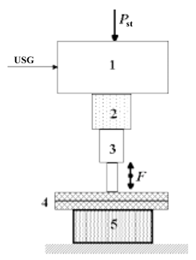
Zavarivanje ultrazvukom
Generisanje toplote primenom mehaničkih vibracija ultrazvučne frekvencije (15-70kHz) i male amplitude.
Delovi uređaja:
1. Konvertor (ultrazvučne vibracije iz generatora pretvara u mehaničke vibracije)
2. Transformator vibracija-buster (variranje amplitude vibracija)
3. Sonotroda (prenos vibracija na radni predmet)
4. Radni predmet
5. Radni sto

Slide 10
Specifičnosti:
Veći unos toplote na kontaktne površine nego u unutrašnjost materijala.
Umereno zagrevanje, čak i ispod temperature topljenja (mogućnost zavarivanja različitih tipova polimera)
Spajanje na većim udaljenostima u odnosu na mesto dejstva mehaničkih vibracija (mogućnost zavarivanja kompleksnih radnih predmeta)

Slide 11
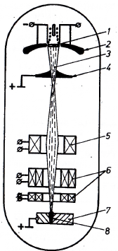
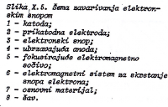
Zavarivanje elektronskim snopom
Ubrzani elektroni udaraju u površinu osnovnog materijala i njihova kinetička energija se pretvara u toplotu (5-6000ºC).
Izvor toplote je izuzetno fokusiran

Slide 12
Specifičnosti:
Zavarivanje preseka do 50 mm bez zakošenja ivica.
ZUT je veoma uzan, vrhunski kvalitet zavara
Za zavarivanje teško topljivih metala (W, Nb, V, Zr,…), a mogu i čelici i laki metali.
Potreban vakuum 10⁻⁴ – 10⁻⁶ mbar – zavarivanje u vakuumskim komorama što ograničava dimenzije osnovnog materijala.

Slide 13
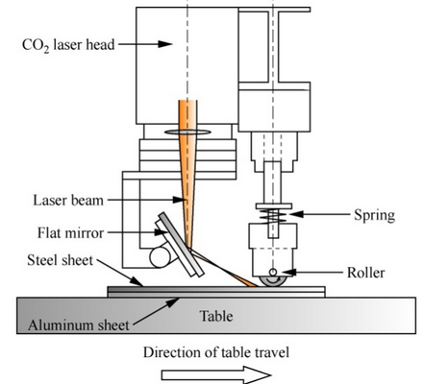
Zavarivanje laserom
Usmerena monohromatska svetlost
Može se uporediti sa zavarivanjem elektronskim snopom, ali ne mora da se zavaruje u vakuumu.
CO₂ laser
laserski zrak
opruga
ogledalo
čelik
valjak
Leg.aluminijuma
radni sto
Kretanje radnog stola

Slide 14
Specifičnosti:
Koriste se CO₂ laseri, rubinovi laseri (Al₂O₃ sa Cr₂O₃)
Debljine od 0,2 do 50 mm čelika
Prečnik tačke 0,2 do 13 mm
Širok dijapazon materijala: čelici, leg.Al, Ti, Cu,…
Iako relativno skup proces, jeftiniji i pogodniji za velike radne predmete od zav.elektronskim snopom.
Visok kvalitet
Visoka mogućnost automatizacije

Slide 15
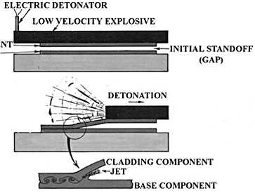
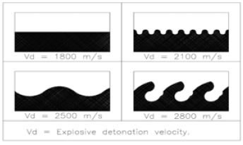
Zavarivanje eksplozijom
Hemijska energija detonacije eksploziva koristi se za spajanje komponenti.
Od brzine detonacije zavisi oblik spoja. Što je brzina veća, “talasi” su izraženiji:
detonator
eksploziv
komponente
razmak
eksplozija
mlaz tečnog metala

Slide 16
Specifičnosti:
- Pri većim brzinama detonacije, moguće je lokalno topljenje na vrhovima “talasa”.
Idealan postupak za spajanje raznorodnih materijala.
Ako su komponente metalurški ekstremno nekompatibilne, koristi se međusloj: čelik i legura Al sa međuslojem Cu.
Obično se koristi za oblaganje čelika koroziono-otpornim materijalom (nerđajući čelik, leg.Ti, Ni…).
Problem – posebni uslovi i ljudstvo za izvođenje
Samo za jednostavne geometrije: ploče i cevi

Slide 17
Zavarivanje difuzijom
Zavarivanje difuzijom vrši se na presama, opremljenim posebnim alatima, gde se elementi zavaruju uz umereno zagrevanje na 0,5-0,7 T_{toplj.}
Dejstvo sile i toplote
Elementi
Zagrejana ploča
Dejstvo sile i toplote

Slide 18
Specifičnosti:
Namenski alat za svaki proizvod
U vakuumu
Visoki pritisci
Potreban visok kvalitet obrade površina
Primena u avio-industriji i elektronici
Koristi se za zavarivanje svih materijala, ali isplativo za limove od skupih materijala kao što su legure Ti, Be, Zr i zavarivanje raznorodnih materijala

Slide 19
Hladno zavarivanje
Hladno zavarivanje se odvija na sobnoj temperaturi, uz vrlo visok pritisak i visok kvalitet kontaktnih površina.
Upotrebljivo za deformabilne materijale: Al, Cu, mesing
Zavarivanje bez ZUT-a i dodatnog materijala

Slide 20
Hvala na pažnji!

